Slide 1
§3.2 n 维向量
一、n 维向量的概念
定义1: n 个有次序的数a₁, a₂, ···, a_{n}所组成的数组称为n维向量, 这n个数称为该向量的n个分量, 第 i 个数a_{i} 称为第 i 个分量.
分量全为实数的向量称为实向量, 分量为复数的向量称为复向量.
例如: (1, 2, ···, n)为 n 维实向量.
(1+2i, 2+3i, ···, n+(n+1)i )为 n 维复向量.
第1个分量
第2个分量
第n个分量

Slide 2
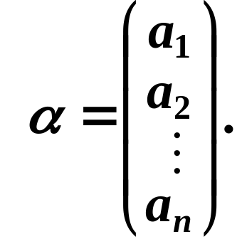

写成一列的 n 维向量, 称为列向量, 也就是列矩阵,通常用a, b, α, β 等表示, 如:
写成一行的 n 维向量, 称为行向量, 也就是行矩阵,通常用a^{T}, b^{T}, α^{T}, β^{T} 等表示, 如:
注意:
1. 作为向量，写成行向量和列向量没有本质的区别，只是写法不同.
2. 本章主要讨论实向量.
3.分量全为0的向量称为零向量，记作0.

Slide 3
二、向量的线性运算
定义2 设 α = (a₁, a₂,☹, a_{n}), β = (b₁, b₂,☹, b_{n}).
(1) α = β 当且仅当 a_{i}=b_{i ，} i=1,2,☹,n。
(2) α 与 β 之和 : α + β = (a₁+b₁, a₂+b₂,☹, a_{n}+b_{n})。
(3) 数 λ 与 α 之乘积: λα = (λa₁,λa₂,☹,λa_{n}) ，简称数乘。
向量的加法与数量乘法统称为向量的线性运算，其运算规律与矩阵的相同.
λ = − 1时， (−1)α = (− a₁, − a₂,☹, − a_{n}) = −α
β −α = β +(− α)

Slide 4
加法满足4条运算律：
数乘满足4条运算律：
(1)α + β = α + β ；
(2) (α + β)+ γ= α +(β + γ)；
∀α 有α+0_{n} = α；
∀ α 有(− α) ,使 α + (− α) =0_{n。}
∀α, β , ∀λ, μ∈R有：
1α=α；
λ(μα)=(λμ)α；
λ(α+β)=λα+λβ；
(λ+μ)α=λα+μα。
其他:
(1) ∀α 有 0α=0_{n} ; k0_{n} = 0_{n。}
(2) 若 k α =0_{n，}则 α = 0_{n} 或 k=0。
(3) 向量方程 α+x= β 有唯一解:
x= β −α

Slide 5

定义3（向量空间）
全体n维实向量组成的集合，定义了上述加法和
数乘，并满足上述八条运算规律，则称之为实数域
上的n维向量空间，也称为n维实向量空间，记作

Slide 6




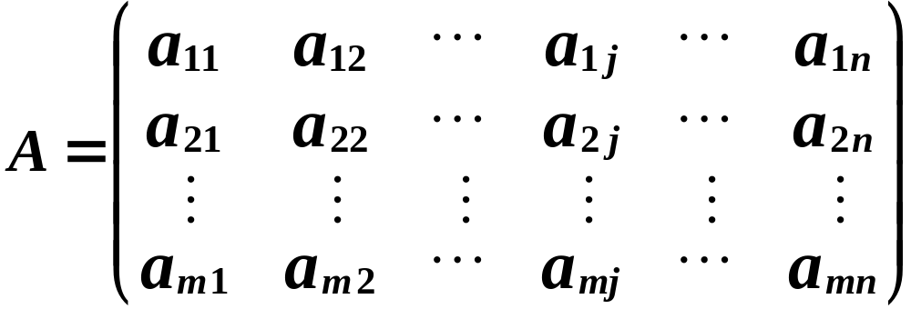
三、向量组与矩阵及线性方程组
若干个同维数的列向量(或同维数的行向量)所组成的集合叫做向量组.
例如: 矩阵A=(a_{ij})_{m×n}有n个m维列向量:
向量组a₁, a₂,···, a_{n}称为矩阵A的列向量组.

Slide 7
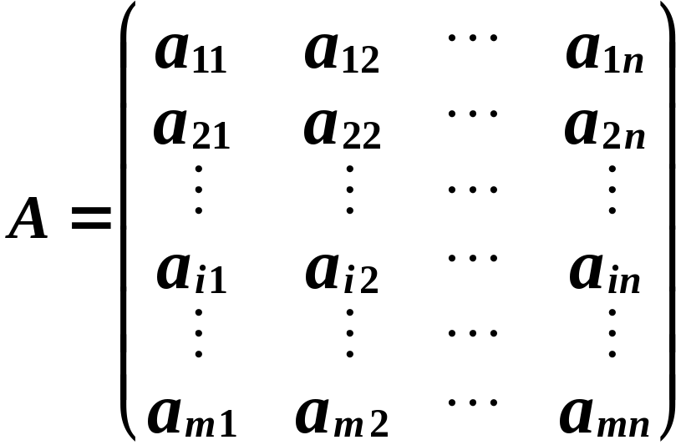





类似地, 矩阵A=(a_{ij})_{m×n}有m个n 维行向量:
向量组α₁^{T}, α₂^{T},···, α_{m}^{T} 称为矩阵A的行向量组.
反之, 由有限个向量所组成的向量组可以构成一个矩阵.
n个m维列向量所组成的向量组a₁, a₂,···, a_{n}构成一个m×n矩阵

Slide 8
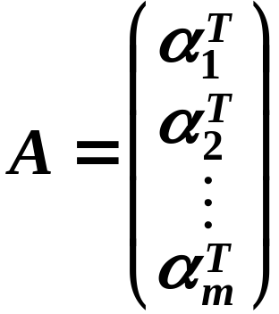
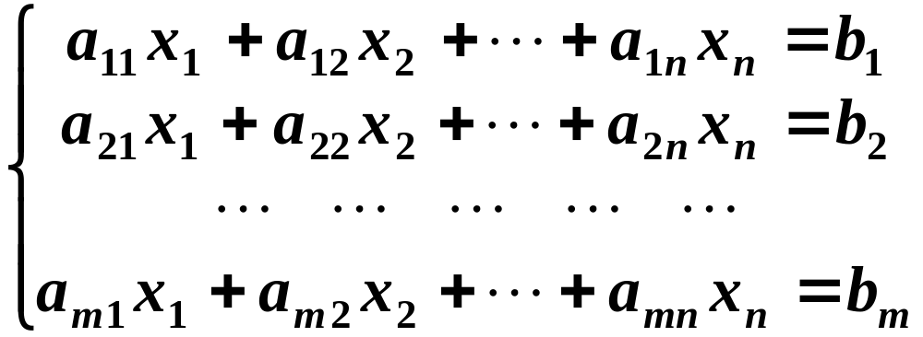
m个n维行向量所组成的向量组α₁^{T}, α₂^{T},···, α_{m}^{T} 构成一个m×n矩阵
线性方程组的向量表示
方程组与增广矩阵的列向量组之间一一对应.

Slide 9
四、小结
1. n维向量的概念, 实向量, 复向量;
2. 向量的表示方法, 行向量与列向量;
3. 向量的线性运算，向量空间；
4. 有限个向量的向量组与矩阵和线性方程组之间的联系.

